Slide 1
Ziua Stafetei
Popa Andrei
Cozma Anca
Enoiu Irina
Cantacea Mihaela
Malioniu Ionut

Slide 2
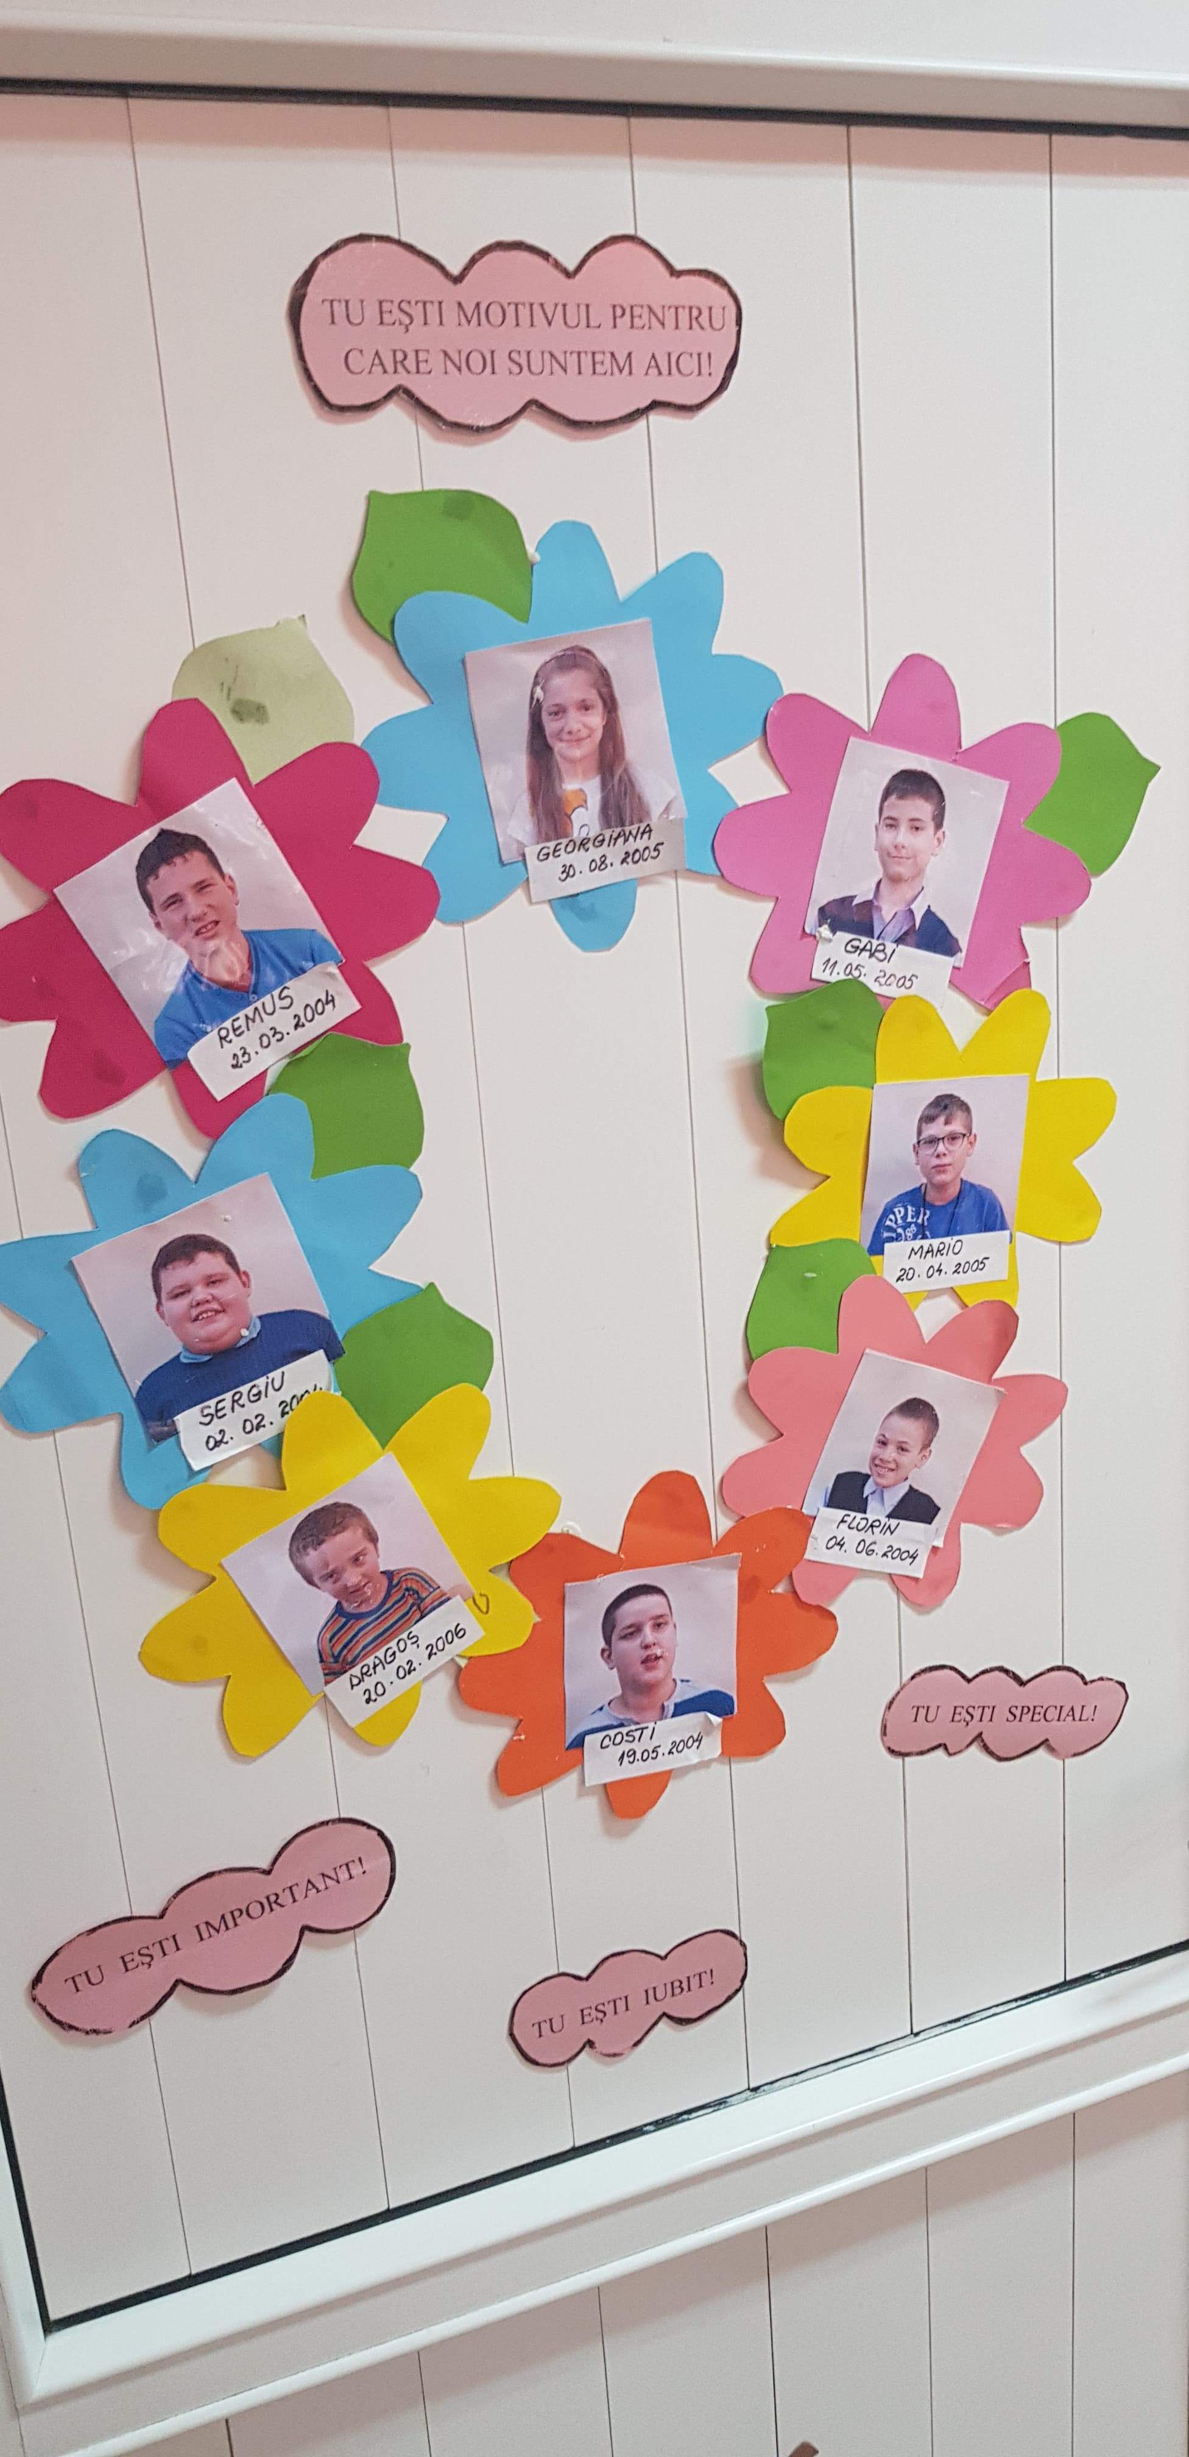

Slide 3
In cadrul proiectului ,,Ziua Stafetei’’ , am vizitat C.S.E.I. ,,Elena Doamna” , respectiv clasa a VII- a.
Am participat la doua lectii transdisciplinare, ce au imbinat activitati specifice claselor de elevi cu cerinte educative speciale (CES).

Slide 4
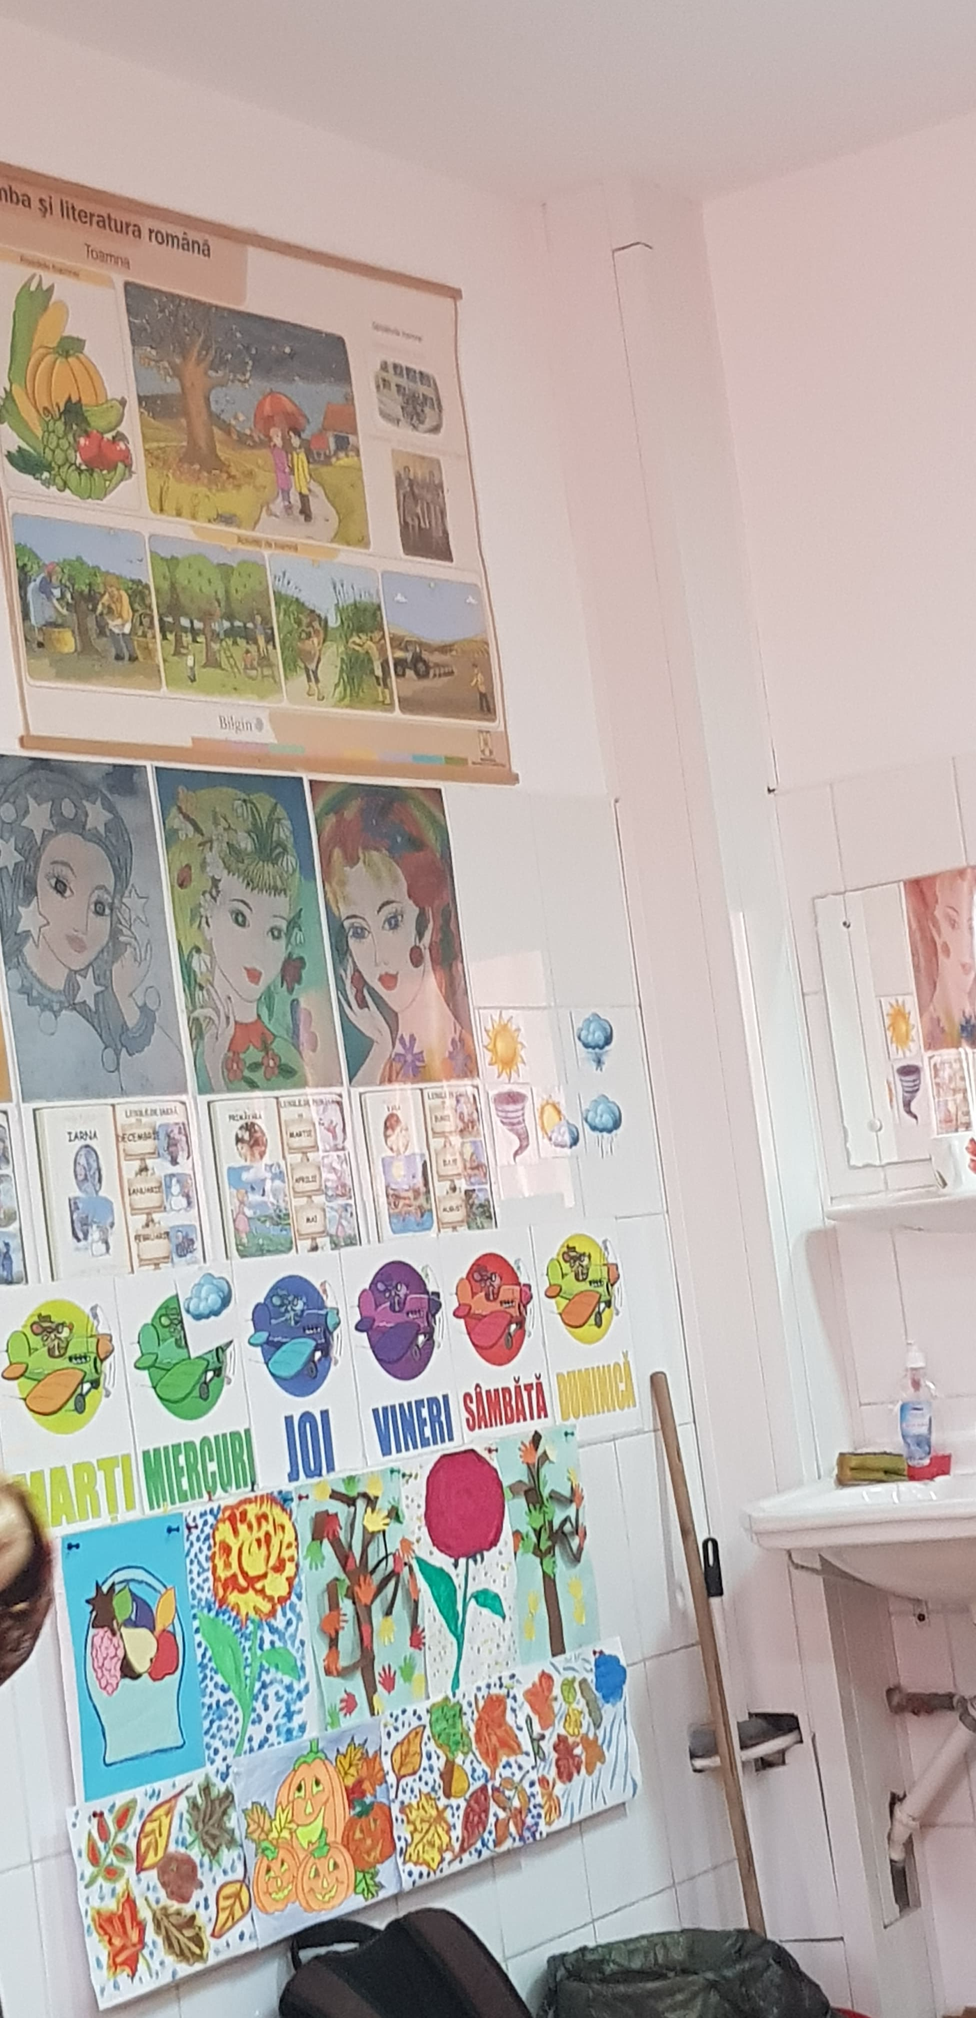
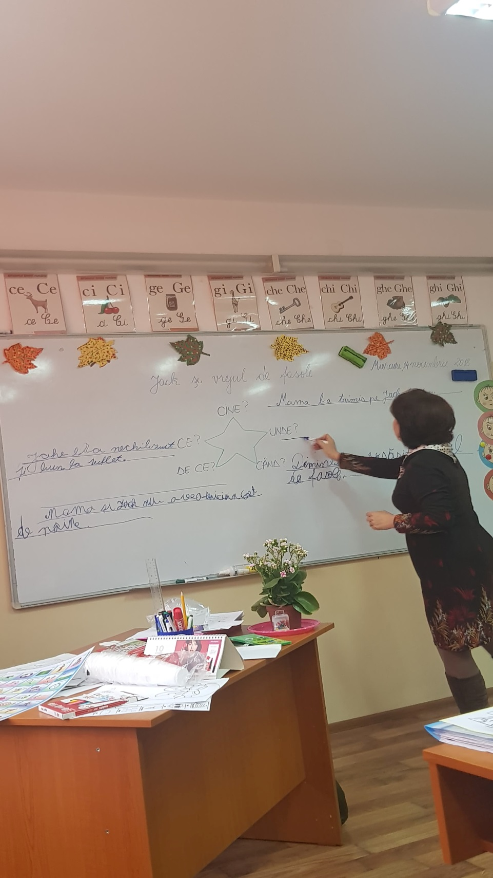

Slide 5
Diriginta clasei ne a prezentat copii, in numar de opt, un colectiv eterogen, format atat din elevi cu deficiente moderate, dar si elevi din spectrul autist.
Activitatile desfasurate au fost interesante,individualizate, pe nivelul de intelegere al fiecarui copil. Pentru fiecare etapa a lectiilor s a utilizat material didactic, la confectionarea caruia am participat si noi , apoi am oferit sprijin copiilor in finalizarea sarcinilor de lucru.

Slide 6
Profesia de profesor pshiopedagog ni s a parut a fi interesanta, dar foarte solicitanta, mai ales din punct de vedere emotional . Este o meserie ce se adreseaza acelor persoane care iubesc copiii si lucrul cu acestia, dar si posesoare ale unor calitati , rabdare, empatie , compasiune fata de semeni.

Slide 7
Limitele cu care se confrunta un profesor psihopedagog sunt legate de suprapopularea claselor , lipsa profesorului de sprijin, lipsa unor dotari necesare desfasurarii activitatilor cu copiii cu CES.
S ar impune o mai mare deschidere spre acesti semeni mai putin norocosi, sa-I acceptam si sa I includem mai des in proiecte de tipul acestuia.

Slide 8
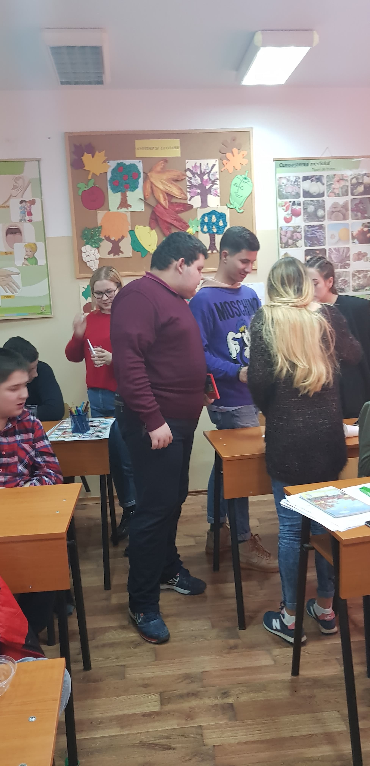

Slide 9
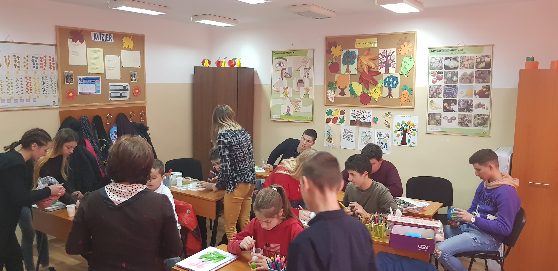

Slide 10
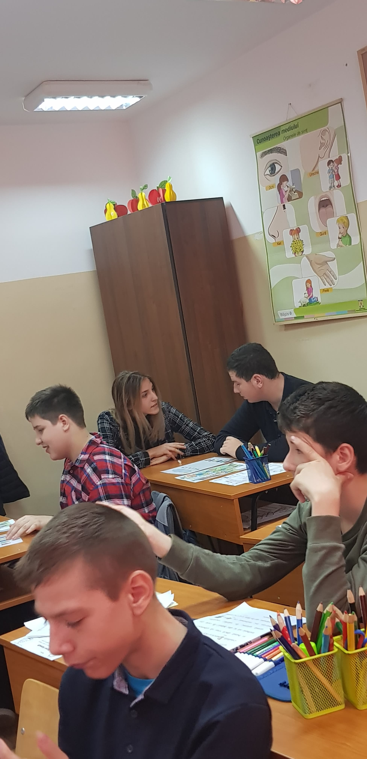
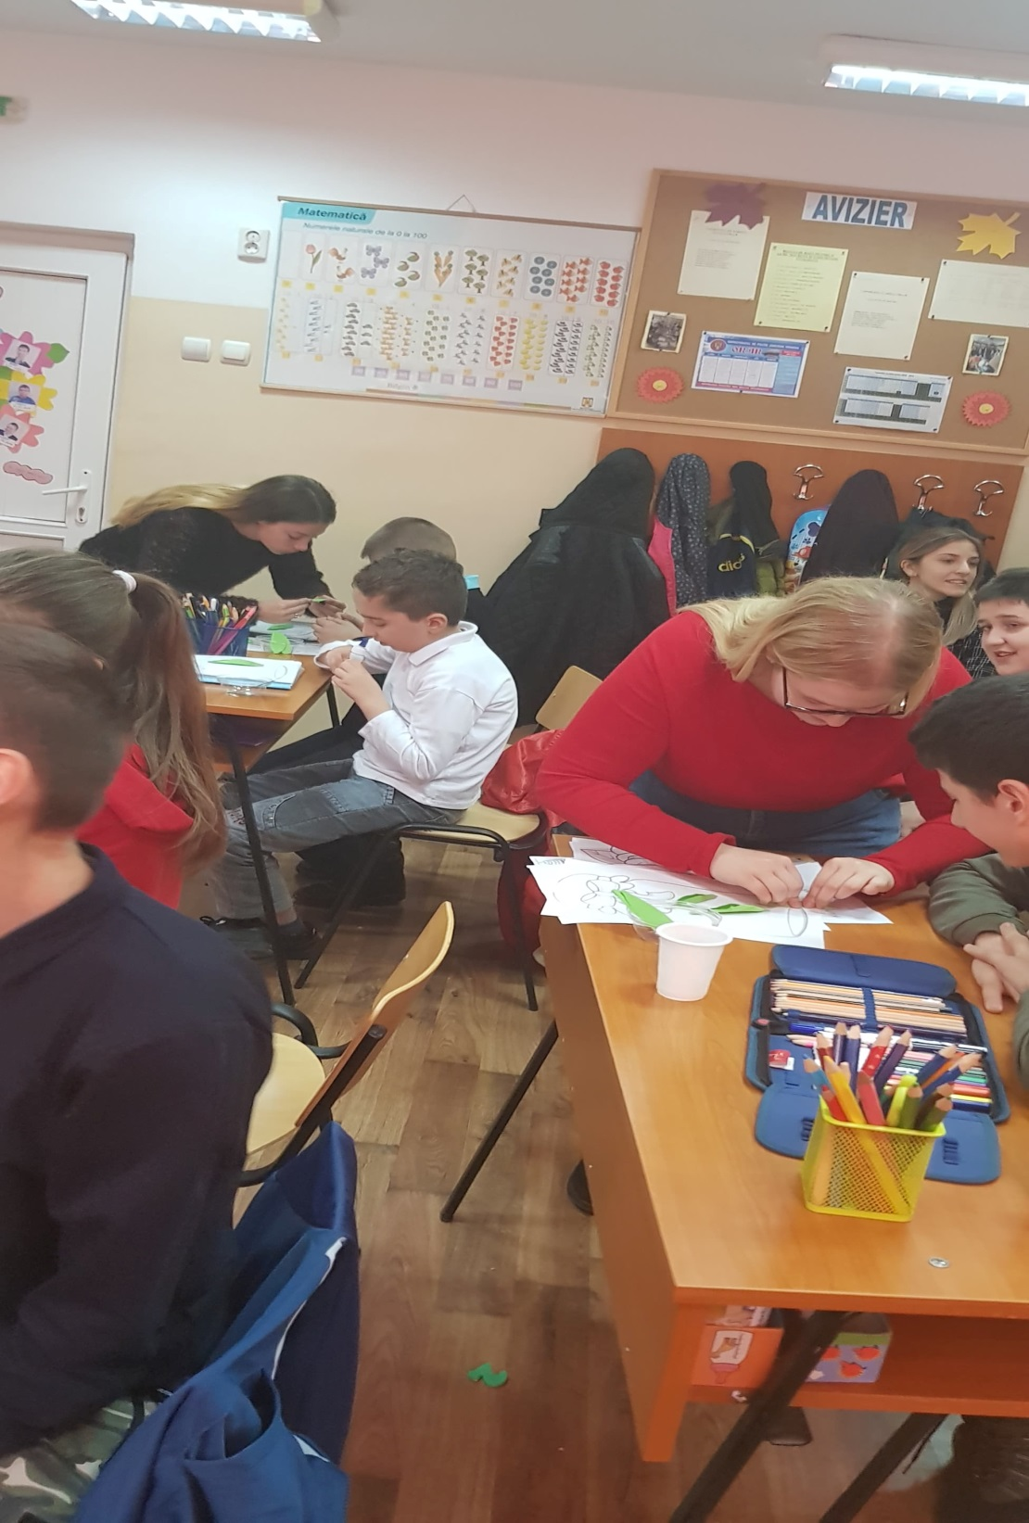

Slide 11
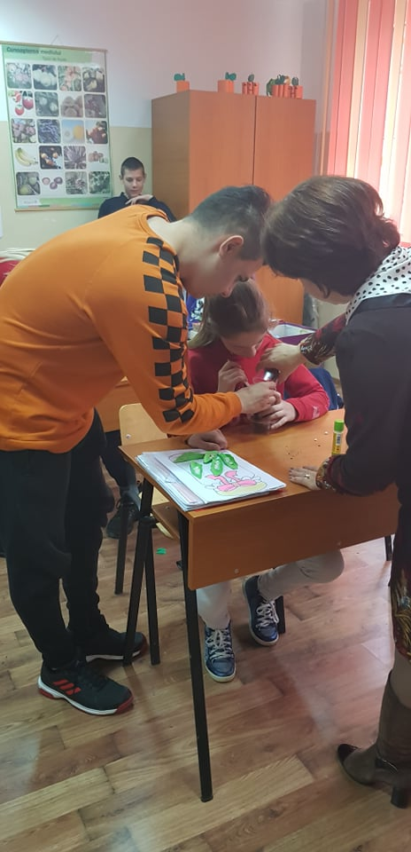
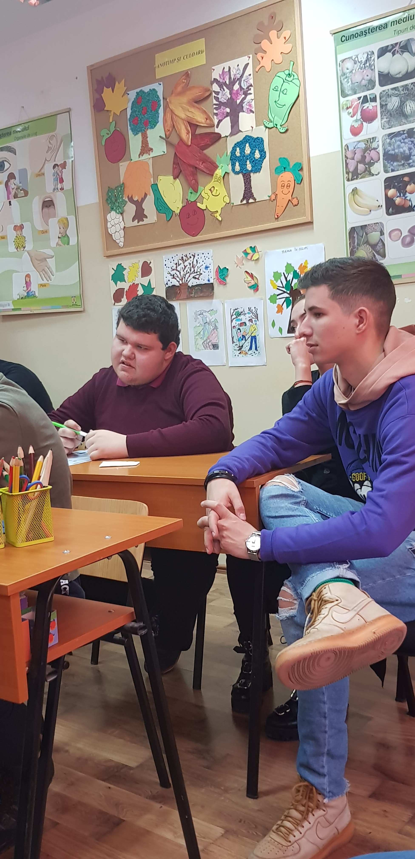

Slide 12
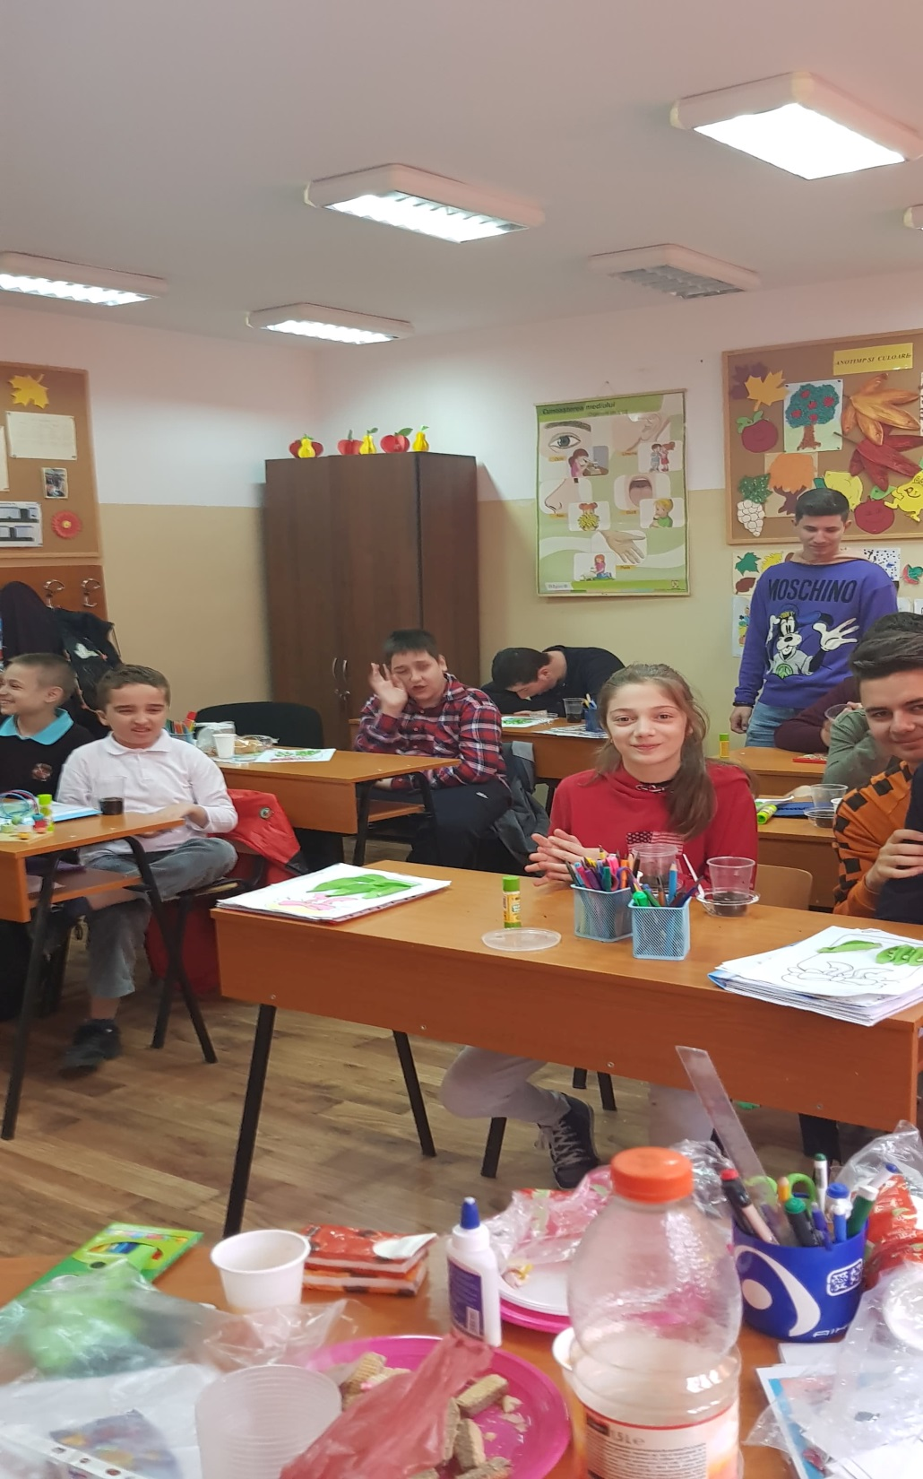
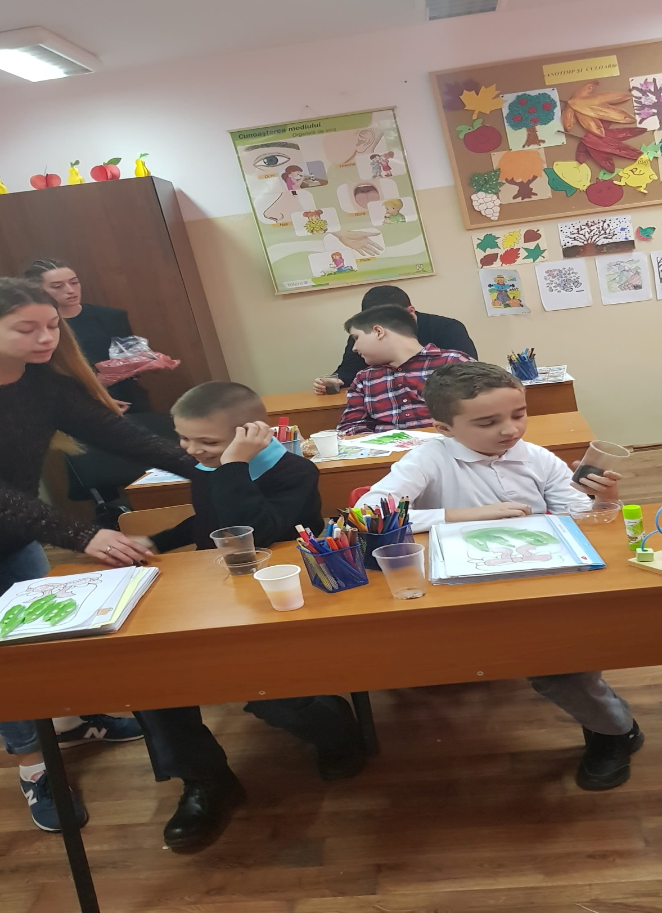

Slide 13
